Slide 1
iptables

Slide 2
outline
how Linux solves network
ebtables(link-layer routing)
ethernet bridge frame table
arp tables
Address Resolution Protocol
routing tables
iptables(IP layer routing)
iptables
table, chain, rule
basic packet flow
SNAT, DNAT, MASQUERADED
conntrack, iptstate

Slide 3
how linux solve network

Slide 4
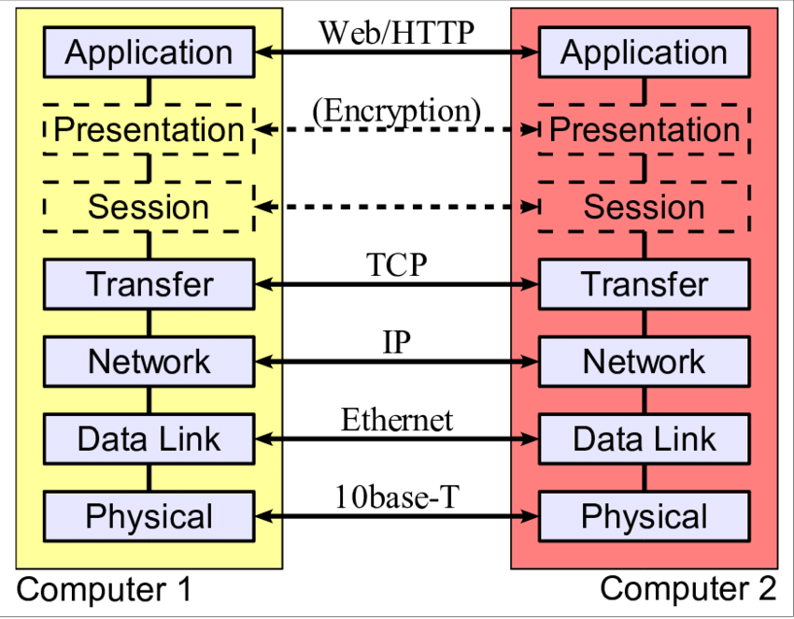
quick review OSI 7-layer model
layer 4
transport variable-length data may segment with the size of MTU(Maximum Transmission Unit)
using TCP and UDP to transport segment and data frame
layer 3
transport data from one node to “another connected network”
using IP to transport packets
layer 2
transport data at the same network
using MAC address to transport frames

Slide 5
iptables
routing with layer 4
protocol
port
can control the following things with many tables to routing TCP, UDP, ICMP…
quick glance
`sudo iptables -nL`

Slide 6
routing tables
layer 3
IP
Interface
main goal
send traffic from one node to another node’s interface
may have tables to store the following data
regular routing table
multicast table
more…
quick glance
`route -n`
`ip route show table 0`
Notes:
// ifconfig, route
apt install net-tools

Slide 7
arp table
between layer 3 and layer 2
translate IP to MAC
find the mapping of IP -> MAC
quick glance
`arp -n`

Slide 8
ebtables
layer 2
MAC
main goal
routing with MAC
can control following things with many tables
BROUTE
continue with the bridge(MAC)
goto route(IP)
INPUT
OUTPUT
FILTER
FORWARD
NAT(change MAC)
SNAT
DNAT
quick glance
`sudo ebtables -L`

Slide 9
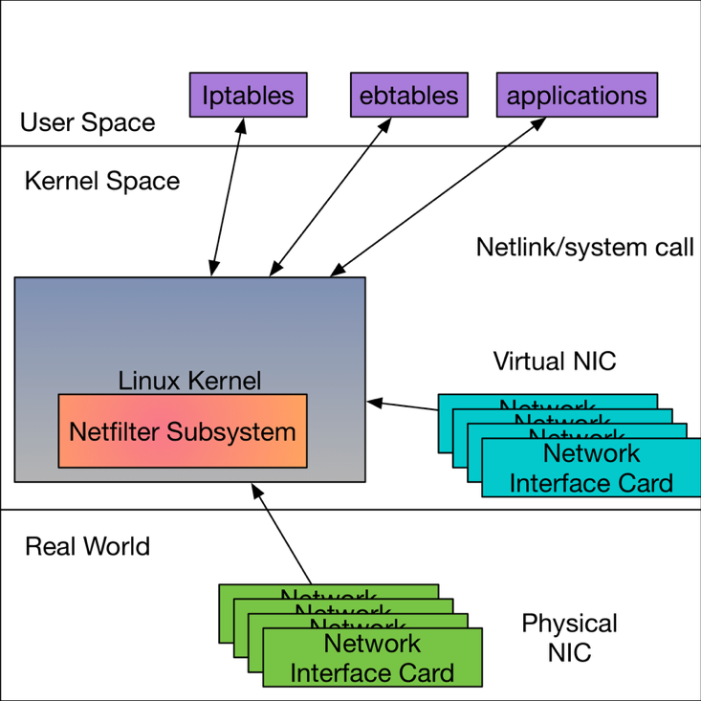
how tables works with kernel
those tables are user space programs, let the admin control traffic
use IPC to talk with the kernel
would be refreshed when reboot
those programs named with
`iptables`
`iptables-*`
`ebtables`
`ebtables-*`
`route`
`ip route show table`
`arp -n`

Slide 10
iptables

Slide 11
iptables 組成
Chain: 封包發生的時間點
INPUT, OUTPUT, FORWARD, PREGROUTING, POSTROUTING
Table: 相同 rule 的集合體，同個 tables 內的 Chain 都有相同的目的
raw table: 最早進入的 table，在 conntrack 呼叫前做的處理
filter table: 進入本機的封包(default)
nat table: 掌管 SNAT, MASQUARED, DNAT
通常作用於 PREROUTING chain 與 POSTROUTING chain
mangle: 跟 packet 的 metadata 有關
TOS(type of service)
TTL
MARK
SECMARK
CONNSECMARK
Notes:
mangle table: https://book.huihoo.com/iptables-tutorial/x4058.htm

Slide 12
basic packet flow

Slide 13
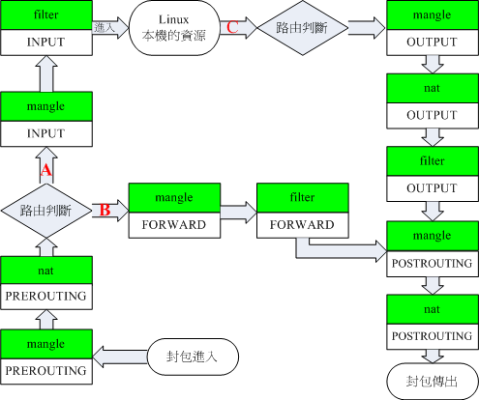
iptables 封包流動
Notes:
mangle 不常用，直接下一張

Slide 14
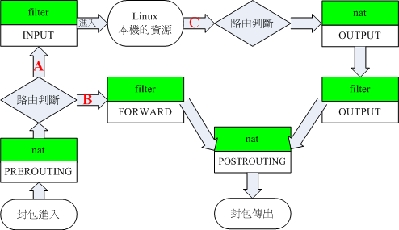
iptables 封包流動(到本機資源)
出口流量根據 routing table 路由
對進入封包進行過濾
可以 nat 本機資源不影響 forwarding rule
根據 routing table 路由
可以過濾出口流量
在這根據 nat table 可以做 DNAT
可以根據出口流量做 SNAT

Slide 15
iptables 指令架構

Slide 16
iptables 指令架構
iptables -t nat -A OUTPUT ! -d 127.0.0.0/24 -m addrtype --dst LOCAL -j DOCKER
iptables 指令定義的是一條在 table 內的 rule
架構
table: 要放到哪個 table
chain: 封包的到達的時間點
match: match 的條件
module: 使用哪些 iptables modules
target: 支援的行為或是跳到其他 chain
ACCPT, DROP, REJECT, RETURN, LOG…

Slide 17
如何操作/觀察 iptables
操作
通常利用之後幾頁介紹提供的 iptables 進行操作
因為 iptables 是 user space 的程式，所有的操作都不會被儲存(下次開機就沒有這些 rule)
通常用 iptables-save, iptables-restore 儲存我們下的指令
觀察
`iptables [-t tables] [-L] [-nv]`
`-L`: 列出指定 table 的規則
`-n`: 不進行反查，速度會快很多
`-v`: 會有更多資訊
`iptables-save [-t table] [-c]`
`-c`: coontrack 對 rule 統計通過的 packet 數與 byte 數
Notes:
talk something about table and chain and rule

Slide 18
table: clean tables’ rule and tables’ policy
iptables [-t tables] [-FXZ]
清除本機 firewall(FILTER table) 的 rule
`-F`: 清除所有的 rule
`-X`: 清除某個 table 內所有的 chain
`-Z`: 將所有 chain 的 rule 的 counter 歸零
iptables [-t nat] -P [INPUT,OUTPUT,FORWARD] [ACCEPT,DROP,REJECT]
ACCEPT: 通過
DROP: TCP 會送 ACK/RST, UDP: packet 直接沒有回覆
REJECT: 會送回一個 ICMP 回傳 “the port is unreachable”
若 filter table 的 input chain 是 DROP, 若是使用 ssh 請注意清除所有 rule 是否會把 allow ssh 的 rule 清除
Notes:
iptables -nL

Slide 19
match: match 的條件
iptables [-AID chain] [-io interface] [-p protocol] [-s source IP/CIDR] [-d source IP/CIDR] -j [ACCEPT|DROP|REJECT|LOG]
-AID chain:
-A: append, 加在指定的 table 的 chain 的最後一個 rule 後面
-I: insert, 插入到指定的 table 的 chain 的 rule 前面
-D: delete, chain 後接要刪除的 rule 編號
-io interface
-i: 進入的 interface
-o: 離開的 interface
-p protocol
支援 tcp, udp, icmp, all 幾種選項
Notes:
show line number: iptables -L --line-number

Slide 20
match: match 的條件(cond.)
iptables [-AI chain] [-io interface] [-p tcp,udp] [-s source IP/CIDR] [--sport port range] [-d source IP/CIDR] [--dport port range] -j [ACCEPT|DROP|REJECT]
[-s source IP/CIDR] [-d source IP/CIDR]
IP: 123.123.123.123
CIDR: 192.168.2.0/24 == 192.168.2.0 ~ 192.168.2.255
!: 前面加上 ‘!’ 代表不包含這個條件
--sport port range:
指定一個 source port
一段 source port 1:1023
--dport port range
與 sport 介紹相同
使用 sport 或 dport 時一定要注意指定 protocol
Notes:
CIDR: https://en.wikipedia.org/wiki/Classless_Inter-Domain_Routing

Slide 21
simple example(block IP with interface)
目的
讓 good user 可以存取到 http server
讓 bad user 無法存取 http server
指令(根據 default policy 以下擇一)
`iptables -A INPUT -i eth1 -s 192.168.0.101 -j ACCEPT`
`iptables -A INPUT -i eth1 -s 192.168.0.102 -j DROP`
192.168.2.0/24
http server
192.168.0.100
eth1
good user
192.168.0.101
bad user
192.168.0.102

Slide 22
iptables 封包流動(到本機資源)
對進入封包進行過濾，放行 good user，阻擋 bad user
發現 good user 與 bad user 要存取的是本機資源
default policy ACCEPT，放行所有出口流量

Slide 23
Demo
ssh into lxd.lab.test.ncnu.org(only in NCNU)
username: your English name
password: default password
lxd command
change current project: `lxc project switch <your-english-name>`
list your container: `lxc list`
you may see your container and IP
gateway
server(webserver)
client
attach tty to container: `lxc shell [container-name]`
`lxc shell server`
Notes:
+------------------+
| ACCOUNTS |
+------------------+
| angela |
+------------------+
| branko |
+------------------+
| chofinn |
+------------------+
| default |
+------------------+
| edger |
+------------------+
| henry |
+------------------+
| jerry |
+------------------+
| phoebe |
+------------------+
| solomon |
+------------------+

Slide 24
Demo 1(block TCP/UDP with interface)
目的
讓實驗室成員可以透過 gateway 存取特定內部 sever 的 ssh 服務
讓不安全的 server 無法透過 non-privileged port 存取實驗室 gateway
指令
`SERVER_IP=<192.168.2.XXX>`
`iptables -A INPUT -i eth0 -s $SERVER_IP -p tcp --sport 22 --dport 1024:65535 -j ACCEPT`
`iptables -A INPUT -j DROP`
192.168.2.0/24
gateway
192.168.2.100
1024-65535
eth0
22
server
192.168.0.130
1024-65535
Notes:
environment:
every host can ssh into, user is your english name, password is test
cheat sheet:
all the command set at gateway
prepare 1. SERVER_IP=<192.168.2.XX>
check with `lxc list`
if INPUT chain default policy is ACCEPT 1. iptables -A INPUT -i eth0 -s $SERVER_IP -p tcp --sport 22 --dport 1024:65535 -j ACCEPT 2. iptables -A INPUT -j DROP
optimal for OUTPUT 1. iptables -A OUTPUT -o eth0 -p tcp --sport 1024:65535 -d $SERVER_IP --dport 22 -j ACCEPT 2. iptables -A OUTPUT -j DROP

Slide 25
module: state module
我們簡化一下上一個情況
不考慮 gateway 內部到外部的流量
OUTPUT chain default policy 為 ACCEPT
單純看 INPUT chain
我們設定 server 的 22 port 可以進到 gateway 的 random port 是為了可以建立雙向的 ssh connection
是否有可能惡意攻擊透過 22 port 入侵 gateway 的其他服務 ?
YES!!
192.168.2.0/24
gateway
192.168.2.100
1024-65535
eth0
22
server
192.168.0.130
1024-65535

Slide 26
Demo 2(access gateway from 22 port)
192.168.2.0/24
at gateway(假裝有漏洞的服務)
`python3 -m http.server --bind 0.0.0.0 5000`
at server
stop ssh:
`service ssh stop`
`GATEWAY_IP=<192.168.2.XXX>`
check GATEWAY_IP with `lxc list`
access gateway from 22 port
`echo -ne "GET / HTTP/1.0\r\n\r\n" | nc -p 22 $GATEWAY_IP 5000`
gateway
192.168.2.100
1024-65535
eth0
22
server
192.168.0.130
1024-65535
Notes:
// ssh proxy
// with non-priviledged port: ssh s108321036@lilina.csie.ncnu.edu.tw
// with privileged port: sudo ssh -o 'ProxyCommand nc -p 1000 %h %p' s108321036@lilina.csie.ncnu.edu.tw

Slide 27
module: state module(how we solve previous problem)
state module 可以分辨 connection 的狀態
NEW
是否是新的連線
其他 client 主動對 host 的新連線
ESTABLISHED:
是否是已經建立的連線
其他 client 被動接受 host 的現有連線
RELATED: 是否是由已經建立的連線衍生的連線
FTP 連線
需要額外 module 支援
INVALID:
封包 checksum 與計算的 checksum 不同

Slide 28
module: state module
iptables -A INPUT [-m module] [--state 狀態]
-m module
可以接支援的 moudle
state
comment
mac
etc…
--state
剛剛介紹的 state
NEW
ESTABLISHED
RELATED
INVALID
Notes:
show line number: iptables -L --line-number

Slide 29
Demo 3(state module)
at gateway
clean up: `iptables -F`
`iptables -A INPUT -m state --state RELATED,ESTABLISHED -j ACCEPT`
`iptables -A INPUT -j DROP`
`python3 -m http.server --bind 0.0.0.0 5000`
at server
`GATEWAY_IP=<192.168.2.???>`
check with `lxc list`
`echo -ne "GET / HTTP/1.0\r\n\r\n" | nc -p 22 $GATEWAY_IP 5000`
192.168.2.0/24
gateway
192.168.2.100
1024-65535
eth0
22
server
192.168.0.130
drop NEW packet
allow ESTABLISHED packet
到這裡應該大家就可以看懂 firewall 了
Notes:
cheat sheet:
all the command set at gateway
prepare(at gateway) 1. SERVER_IP=$(host server.lxd | cut -d ‘ ’ -f 4) 2. iptables -F
if INPUT chain default policy is ACCEPT 1. iptables -A INPUT -m state --state RELATED,ESTABLISHED -j ACCEPT 2. iptables -A INPUT -j DROP
optimal for OUTPUT 1. iptables -A OUTPUT -o eth0 -p tcp --sport 22 -d $SERVER_IP --dport 1024:65535 -j ACCEPT 2. iptables -A OUTPUT -j DROP

Slide 30
Q&A(week 1)

Slide 31
SNAT, DNAT, MASQUERADE

Slide 32
SNAT, DNAT, MASQUERADE
SNAT(source NAT)
行為就像平時常見的分享器，修改 IP header 的 source IP
透過 iptatbles 的 nat table 的 postrouting chain 處理
DNAT(destination NAT)
行為就像是 load balancer，修改 IP header 的 destination IP
透過 iptatbles 的 nat table 的 pretrouting chain 處理
MASQUERADE
像是 SNAT，但是不用指定 source IP address，由演算法自行分配
透過 iptatbles 的 nat table 的 postrouting chain 處理

Slide 33
iptables 封包流動(forwad packet)
在這根據 nat table 可以做 DNAT
在這根據要 forward 的 packet 做過濾
可以根據出口流量做 SNAT

Slide 34
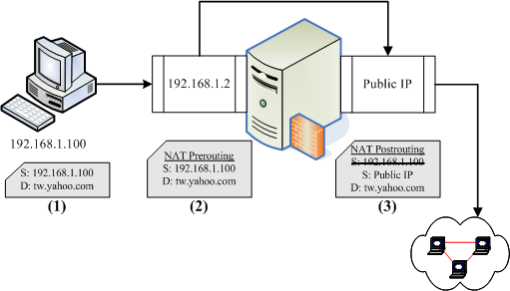
SNAT, MASQUERADE

Slide 35
iptables 封包流動(SNAT, MASQUERADE)
根據 routing table 路由，tw.yahoo.com 不是我們本機的資源
對進入封包進行過濾
在這根據 nat table 可以做 DNAT
根據 rule 將 source IP 替換成 server 的對外 IP (SNAT, MASQUERADE)

Slide 36
SNAT, MASQUERADE
要先開啟 kernel 轉送封包的功能
`echo "1" > /proc/sys/net/ipv4/ip_forward`
`echo “net.ipv4.ip_forward = 1” | sudo tee -a /etc/sysctl.conf`
`sysctl -p`
指令
`iptables -t nat -A POSTROUTING -s $innet -o $EXTIF -j MASQUERADE`
$innet 是內部網路, eg: 10.0.0.0/16
$EXTIF 是對外 interface
`iptables -t nat -A POSTROUTING -o $EXTIF -j SNAT --to-source $extnet`
--to-source $extnet: 外部 IP
Notes:
at gateway
暫時開啟 kernel forward 封包的功能
`echo "1" > /proc/sys/net/ipv4/ip_forward`
reboot 後會保留 kernel forward 封包的功能
echo “net.ipv4.ip_forward = 1” | sudo tee -a /etc/sysctl.conf
sysctl -p

Slide 37
SNAT, MASQUERADE implement
iptables -t nat -A POSTROUTING -s 192.168.1.0/24 -o eth0 -j MASQUERADE

Slide 38
Demo 4(use SNAT to forward packet)
Internet
at gatewaay
clean up: `lxc -F`
`iptables -t nat -A POSTROUTING -s 192.168.2.0/24 -o eth1 -j MASQUERADE`
at server
setup gateway on server
get netplan file
change addresses to current IP(`lxc list`)
change gateway4 to gateway’s IP(`lxc list`)
apply netplan config file
`netplan try`: would rollback after 120 second
`netplan apply`: just apply netplan file at /etc/netplan/*.yaml
163.0.0.0/24
eth1
gateway
192.168.2.0/24
eth0
server

Slide 39
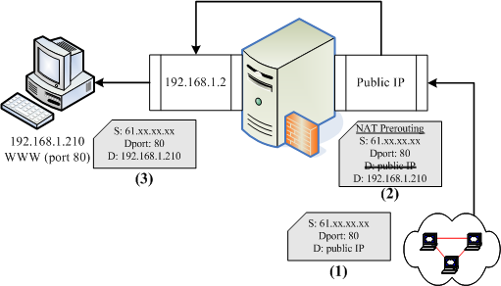
DNAT

Slide 40
iptables 封包流動(DNAT)
根據 routing table 路由，192.168.1.210 不是我們本機的資源
在這根據 nat table 將由 public IP 與 80 port 進入的 packet 導到 192.168.1.100
對進入封包進行過濾

Slide 41
DNAT
指令
`iptables -t nat -A PREROUTING -i eth0 -p tcp --dport 80 -j DNAT --to-destination 192.168.100.10:80`
把所有 80 port 的服務導向 192.168.100.10:80
`iptables -t nat -A PREROUTING -p tcp --dport 80 -j REDIRECT --to-ports 5000`
redirect 本機的資源，像是我們用 5000 port 開了 web server，但是希望可以透過 80 port 連線到本機的資源
只能在 nat table 的 PREROUTING chain, INPUT chain 和 OUTPUT chain 使用

Slide 42
DNAT implement
iptables -t nat -A PREROUTING -i eth0 -p tcp --dport 80 -j DNAT --to-destination 192.168.1.210:80

Slide 43
Demo 5(DNAT)
163.0.0.0/24
client
DO NAT clean up demo 4’s iptables rule
at gateway
`iptables -t nat -A PREROUTING -i eth1 -p tcp --dport 80 -j DNAT --to-destination [server_IP]:80`
`iptables -t nat -A POSTROUTING -o eth0 -j MASQUERADE`
at sever
we expect it would access the web server
`curl gateway_IP(163.0.0.??)`
at client
we expect it would deny to access the web sever
`curl server(163.0.0.??)`
p4(reply, syn/ack)
srcIP: sever:80
dstIP: clientIP:30000
p1(request, syn) src: clientIP:30000 dstIP: gateway:80
p4
p1
80
eth1
gateway
192.168.2.0/24
eth0
p3(reply, syn/ack)
srcIP: sever:80
dstIP: gateway:30000
p2(request, syn)
srcIP: gateway:30000
dstIP: sever:80
p3
p2
server

Slide 44
Demo 5(DNAT)
Q:
Should we define SNAT(MASQUERADE) when using DNAT with HTTP(any protocol base on TCP)?
A:
depends on the situations, if gateway(the gateway role of previous demo) isn’t real gateway, then answer is yes
FIXME!! Unchecked
Notes:
作法是 gateway 向內網送應該 SNAT 或 MASQUERADED 或是直接把 web server 的 gateway 設定成轉發流量的 gateway
MASQUERADED 會造成 trace 攻擊 IP 困難，建議最後一種方法，就不須 SNAT 或 MASQUERADED, 與下一頁一起思考
How about ICMP and UDP?
we may not need SNAT!!

Slide 45
163.0.0.0/24
client
p4(reply, syn/ack)
srcIP: sever:80
dstIP: clientIP:30000
p1(request, syn)
srcIP: clientIP:30000
dstIP: gateway:80
p5(reply, rst)
srcIP: sever:80
dstIP: clientIP:30000
p5
p4
p1
80
eth1
router
gateway
192.168.2.0/24
eth0
p3(reply, syn/ack)
srcIP: sever:80
dstIP: clientIP:30000
p2(request, syn)
srcIP: clientIP:30000
dstIP: sever:80
p6
p3
p2
FIXME!! Unchecked
server
p6(reply, rst)
srcIP: sever:80
dstIP: clientIP:30000
Notes:
// run a udp server listen on 12345 port
nc -ulp 12345
// send a request of udp on 12345 port
nc -u localhost 12345

Slide 46
TCP problem
N1: 163.0.0.0/24
FIXME!!
Uncertain
client
163.0.0.41
p3
p4
p1
p1(request, syn)
srcIP: 163.0.0.41:42494
dstIP: 163.0.0.216:80
bridge router
80
p2(request, syn)
src: 163.0.0.41:42494
dstIP:192.168.2.42:80
eth1
gateway
163.0.0.216
p4
p3
N2: 192.168.2.0/24
p3(reply, syn/ack)
srcIP: 192.168.2.42:80
dstIP:163.0.0.41:42494
bridge router
eth0
p2
DNAT
p4
p3
p4(reply, rst)
srcIP: 163.0.0.41:42494
dstIP: 192.168.2.42:80
server
192.168.2.42

Slide 47
How NAT’s traffic flow inbound and outbound?
Q:
一個 TCP connection 可能被切分成無數個封包，我所有的封包都要做 DNAT/SNAT?
Ans:
在 iptables 會對 connection 進行 cache(conntrack) ，自動處理 SNAT 或 DNAT 回程的封包(跳過 nat table)

Slide 48
iptables connection 機制
nat tables 只會對"新"的 connection 做 SNAT, DNAT, MASQUERADED 的動作
在 iptables connection 的定義和 TCP connection 不一樣
iptables 支援 icmp, tcp, udp…，所以對 connection 的定義為第一次進到這台主機的封包
connection 到底 track 了甚麼?
Request tuple -> Replay tuple
Request tuple: 未經修改的 tuple
Replay tuple: 經過需要 track 流量的地方時(nat table) 修改 IP 和 port 的 tuple
Tuple src_ip, dest_ip, src_port, dest_port
之前介紹的 state module 也是建立在 conntrack 追蹤每個 connection 所以才能達成知道 connection 是不是 NEW, ESTABLISHED

Slide 49
conntrack
安裝
apt install conntrack
常見指令
列出當前 connection: `sudo conntrack -L`
後面可以加更多 filter
列出當前 event: `sudo conntrack -E`
NEW 代表新的 connection
UPDATE 代表有封包流動，更新 TTL
DESTORY 代表 TTL 過期，刪除 cache

Slide 50
iptstate
安裝
apt install iptstate
傻瓜版 conntrack，圖像化了 conntrack 的資訊

Slide 51
iptables 其實沒那麼簡單(綠色部份)

Slide 52
Q&A(week 2)

Slide 53
參考資料
https://linux.vbird.org/linux_server/centos6/0250simple_firewall.php#netfilter_syntax_policy
https://www.digitalocean.com/community/tutorials/how-to-list-and-delete-iptables-firewall-rules#deleting-rules-by-specification
https://www.youtube.com/watch?v=y4e_B6PdX8A&feature=emb_title&ab_channel=CloudNativeTaiwan
https://medium.com/@misscoming/packet-%E6%B2%92%E6%9C%89%E8%B7%91%E5%88%B0-iptables-%E7%9A%84-nat-table-%E8%8A%B1%E4%BA%86%E6%88%91%E4%B8%80%E5%A4%A9%E5%8D%8A-704d20d0c6f0
https://manpages.debian.org/jessie/conntrack/conntrack.8.en.html
https://linux.die.net/man/8/iptstate

